Slide 1
OPERA WENECKA
(OD 1637)

Slide 2
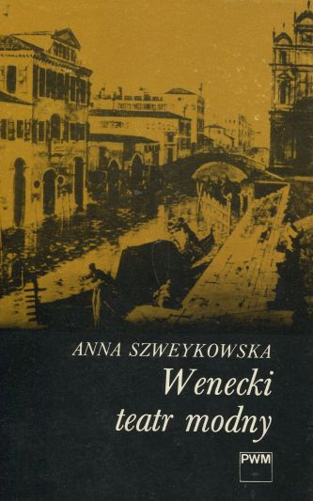
Katalog
Jak kupować
Skup książek
Blog
Kontakt
Aukcje
Aukcje Allegro
0,00 zł
KATEGORIE
Autografy
Czasopisma
Druki ulotne, dokumenty, reklama
Grafika i plakat
Książki
  Biografie, wspomnienia, listy
  Harcerstwo
  Historia
  Hobby
  I wojna światowa
  II wojna światowa
  Książki - XIX w
  Książki dla dzieci
  Książki przedwojenne
  Literatura piękna
  Nauki humanistyczne
  Poezja
  Satyra-humor
  Słowniki i encyklopedie
  Sztuka
    Architektura
    Film
    Historia i teoria sztuki
    Malarstwo, grafika, rzeźba
    Muzyka
    Sztuka użytkowa
    Teatr
  Varsaviana
Mapy i kartografia
Nowości
Pocztówki i fotografie
Polecane
🔍
Praca oparta na źródłach z epoki
Ukazująca środowisko twórców i wykonawców oper, opinie współczesnych oraz rozmaite konteksty funkcjonowania teatrów operowych

Slide 3
RZYM – SZKOŁY ŚPIEWACZE
Tylko mężczyźni (także kastraci)
Śpiewacy dołączają do trup muzyczno-teatralnych (na wzór commedia dell’arte)
1644-1655 zamknięcie teatrów rzymskich

Slide 4
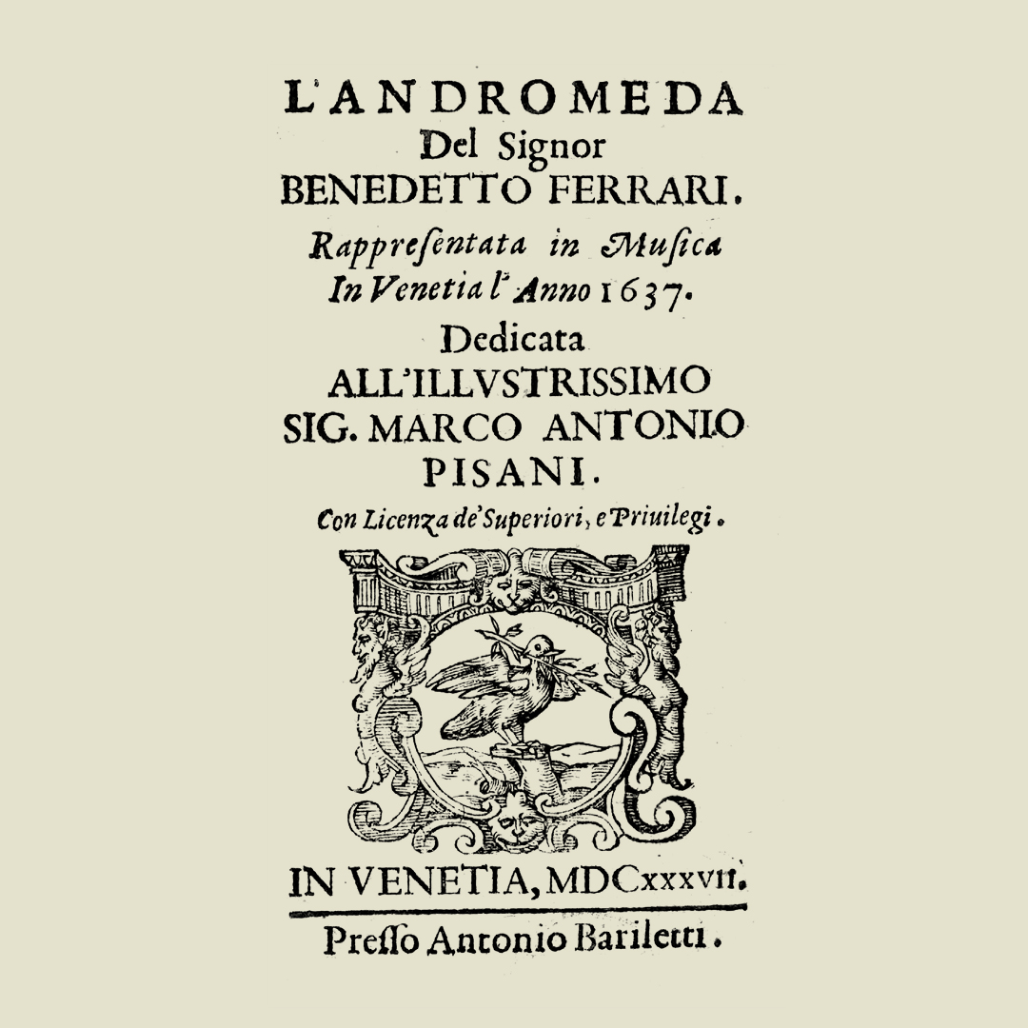
PIERWSZA OPERA WYSTAWIONA W WENECJI
1637, Andromeda wystawiona w teatrze San Cassiano przez trupę Benedetto Ferrariego i Francesca Manellego (kompozytor, śpiewak)

Slide 5
OPERA – PRZEDSIĘWZIĘCIE O CHARAKTERZE MERKANTYLNYM
Właściciel teatru
Impresario
Twórcy i wykonawcy

Slide 6
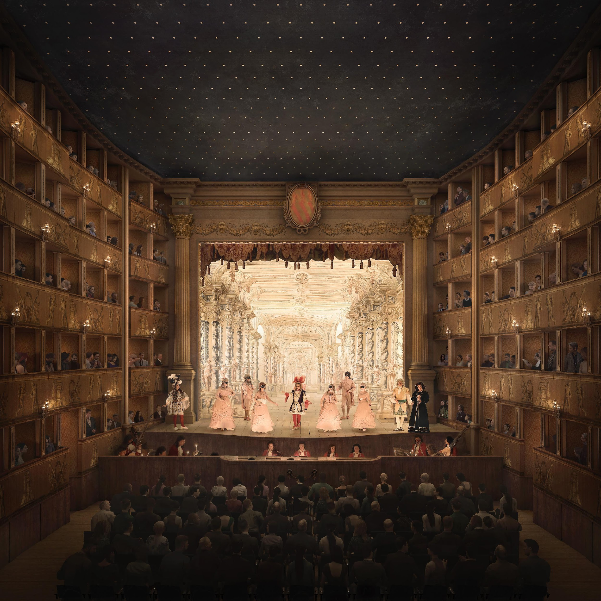
1637-1645 – CZTERY BUDYNKI PRZEKSZTAŁCONE W TEATRY OPEROWE

Slide 7
PUBLICZNOŚĆ ELITARNA, KOMPETENTNA – OTWARTA NA EKPSRYMENT
PUBLICZNOŚĆ MASOWA – WOLI KOKNWENCJĘ

Slide 8
ACCADEMIA DELLI INCOGNITI
Libreciści
Giacomo Badoaro (Il ritorno d’Ulisse in patria)
Francesco Busenello (L’incoronazzione di Poppea)
Giulio Strozzi (La finta pazza Licori)

Slide 9
KOMPOZYTORZY:
Claudio Monteverdi (Powrót Ulissesa, Koronacja Poppei)
Francesco Cavalli
(Pietro) Antonio Cesti
Giovanni Legrenzi
Alessandro Stradella
Carlo Pallavicino

Slide 10
ELEMENTY KONWENCJONALNE:
Lament
duet miłosny
Scena ombra
In travesti
Komiczna aria parlandowa
Prosta quasi-ludowa piosenka
Postać starej kobiety (piastunki, służącej) grana przez tenora

Slide 11
DWA TYPY POSTACI
Pierwszoplanowe: głównie recytatywy i arioso, język wysoki
Postaci drugoplanowe: arie, arietty, piosenki, język weneto (lokalny dialekt)

Slide 12
KORONACJA POPPEI - TRAGIKOMEDIA
Śmierć Seneki https://www.youtube.com/watch?v=6HgDwBmGoKU
Ottavia Addio Roma https://www.youtube.com/watch?v=-_I0yVAuk_s
Druzilla Felice cor mio https://www.youtube.com/watch?v=o4gVQcAxLg4
Pur ti miro https://www.youtube.com/watch?v=5nbBr3G_xxE
Arnalta https://www.youtube.com/watch?v=NAz7EOkAHbY

